Slide 1
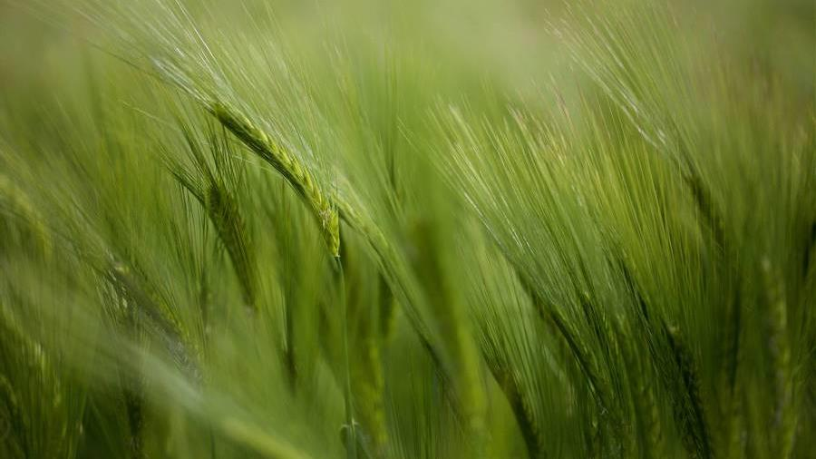
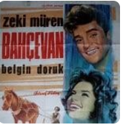
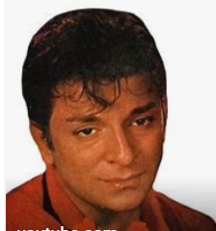
BahçeVan Filmi
ETKİleri
Ece Aydoğdu Ürey
4 Aralık 2024

Slide 2
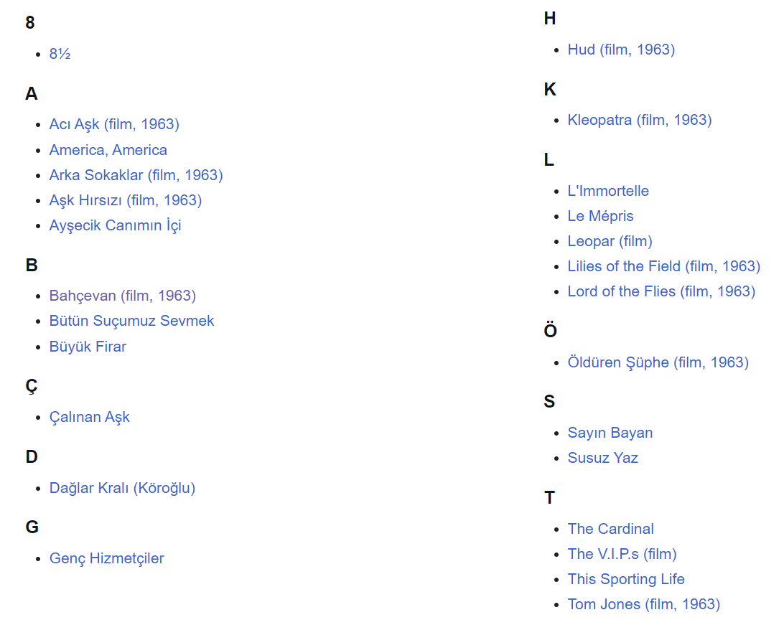
1963 Çıkışlı Dram Filmleri

Slide 3

Türk Sinema tarihindeki önemi
Tür: Komedi, duygusal dram
Melodram (Melos + Drama) filminin temsilcisi ve Yeşilçam için yapıtaşlarından biri
"Bahçevan," Yeşilçam'ın Altın Çağı olarak bilinen dönemde üretilmiştir ve o dönemin izleyicisinin beklentilerini karşılayan önemli yapımlardan biri olmuştur.
Müziğin sinema ile birleşimi, halk arasında filmi daha unutulmaz hale getirmiştir. ‘Bahçevan’ şarkısı uzun bir dönem Türk halkının hafızasında yer etmiştir.
O yılların sinema anlayışını ve tekniklerini yansıtan bir belge.
Duygusal hikâyesi ve nostaljik atmosferiyle, film Türk sinemasının gelişiminde ve melodram türünün yaygınlaşmasında kalıcı bir iz bırakmıştır.
Bugün nostaljiyle hatırlanan, melodram türünün Türk sinemasındaki gücünü ve etkisini anlamak için önemli bir referans noktasıdır. Bu tür filmler, sinemamızın duygu ve toplumsal eleştiri eksenindeki evrimine dair önemli bilgiler sunar.

Slide 4
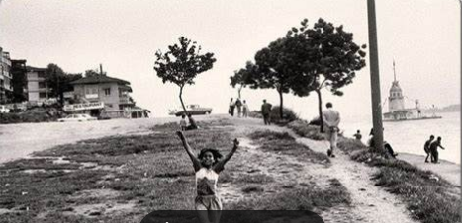
Film Hakkındaki Yorumlar
Olumlu eleştiriler
.
Duygusal Etki:
  Film, seyircinin duygusal bağ kurabileceği etkileyici bir hikâye sunar. Aşk, fedakârlık ve sınıf/eğitim farklılıkları gibi evrensel temalar izleyiciyi derinden etkiler. Dönemin melodram türüne uygun olarak güçlü bir dramatik yapı sergiler.
Toplumsal Mesajlar:
  Dönemin İstanbul’unda sınıfsal ayrımlara ve bu ayrımların toplumsal hayattaki etkilerine dikkat çeker. Zengin/fakir, eğitimli/eğitimsiz, İstanbul’un aldığı göç ile oluşan betonlaşma ve toprağı koruma savaşı gibi sosyal eleştiriler barındırdığı söylenebilir.
Müzikal Etki:
  Filmde kullanılan müzikler, özellikle "Bahçevan" şarkısı, hikâyenin atmosferini güçlendirmiştir. Şarkının halk arasında popüler hale gelmesi, filmin kültürel etkisini artırmıştır

Slide 5
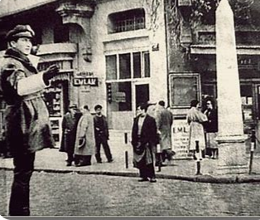
Film Hakkındaki Yorumlar
Olumsuz eleştiriler
.
Klişeleşmiş Konu:
Bazı eleştirmenler, hikâyenin öngörülebilir olduğunu ve yenilik sunmadığını ifade etmişler.
Tek Boyutlu Karakterler:
Filmdeki karakterlerin derinlikten yoksun olduğu eleştirisi yapılmıştır. Özellikle "iyi" ve "kötü" olarak net bir şekilde ayrılan karakterlerin, gerçek hayattaki karmaşıklığı yansıtmadığı söylenir. Belgin Doruk, genellikle benzer türlerde ve benzer karakterlerde görülmüştür.
Duygu Sömürüsü:
Melodram türünün tipik özelliği olan abartılı duygusal sahneler, bazı eleştirmenler tarafından "aşırı dramatik" oyunculuk ya da "duygu sömürüsü" olarak değerlendirilmiştir. Filmin inandırıcılığını azaltan bir unsur olarak görülmüştür.

Slide 6
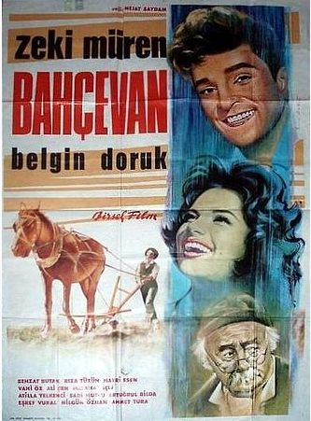
Etkilenen filmlerde ortak Temalar
Film, melodram filminin temalarını sonraki filmlere taşımış ve türün etkisi 1980'ler ve sonrasında da hissedilmiştir.
Ortak temalar –
Sınıfsal Çatışma: Fakir/zengin, eğitimli/eğitimsiz sınıfın ilişkilerindeki zorluklar sıkça işlenmiştir.
İmkânsız Aşk: Karakterlerin sosyal statüleri veya aile baskıları nedeniyle ilişkilerinin engellenmesi.
Fedakârlık: Ana karakterlerin sevdikleri için büyük bedeller ödemesi.
Kırsal-Şehir Ayrımı: Köy-kent ilişkisi ya da farklı toplumsal kesimler arasındaki kültürel çatışmalar.

Slide 7
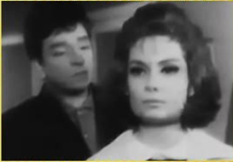
MÜZİKLİ FİLMLER
Müzikli Filmlerin Ortak Özellikleri
Şarkılar, hikâyeyi desteklemek ve duygusal etkiyi artırmak için kullanılmıştır.
Sanatçının Başrolde Olduğu Filmler: Müziği merkeze alan birçok filmde, şarkıcıların oyuncu olarak yer aldığı görülür (örneğin, Orhan Gencebay ve Emel Sayın).
Dram ve Aşk Temaları: Müzik, genellikle melodram ve aşk temalı hikâyelerde başrol oynar.
"Bahçevan," bu tür filmlerin ortaya çıkışı ve popülerleşmesinde bir dönüm noktası olmuş, Türk sinemasının müzikle harmanlanan anlatı tarzının gelişmesine katkıda bulunmuştur.

Slide 8
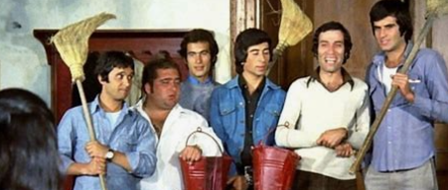
Bahçevan filminden etkilenen MÜZİKLİ filmler
Yeşilçam Müzikli Komedi ve Romantik Filmleri
Neşeli Günler (1978) - Yönetmen: Orhan Aksoy
Şener Şen ve Adile Naşit'in başrollerinde olduğu bu filmde, müzik eğlenceli bir atmosfer yaratır ve filmle bütünleşir.
Hababam Sınıfı Serisi (1975-1981)
Film müzikleri, gençlik ve nostalji temalarını güçlendiren bir unsur olarak öne çıkar.
Arabesk Filmleri (1970'ler ve 1980'ler)
"Orhan Gencebay Filmleri": Orhan Gencebay'ın filmleri, şarkıların doğrudan hikâyeyi şekillendirdiği yapımlar arasında yer alır.
"Ferdi Tayfur Filmleri": Ferdi Tayfur'un filmlerinde müzik, melodramın en güçlü tamamlayıcısıdır.
Müzikli filmler, halk arasında büyük bir popülarite kazanmış ve müziğin dramatik anlatıyı taşıdığı yapımlar ön plana çıkmıştır.

Slide 9
Bahçevan filminden
TEMALARı AÇISINDAN etkilenen filmler
Acı Hayat (1962) - Yönetmen: Metin Erksan
"Bahçevan"dan önce yapılmış olsa da benzer şekilde bir aşk hikâyesinin sınıf farklılıkları nedeniyle imkânsız hale gelmesini işler.
Özellikle fedakârlık ve sınıfsal çatışma temaları, "Bahçevan" ile paralellik gösterir.
Kezban (1970) - Yönetmen: Nejat Saydam
Kezban’ın şehirli zengin bir gençle olan hikâyesi, "Bahçevan" gibi sınıfsal ayrılıkların ve aşkın ön plana çıktığı bir hikâyeye sahiptir. İki film de “köylü/işçi” ile “kentli/zengin” arasındaki kültürel ve sosyal çatışmaları işler.
Dila Hanım (1977) - Yönetmen: Orhan Aksoy
"Bahçevan" gibi, kırsal-kentsel ilişkilere ve sınıfsal ayrılıklara odaklanır. Sevgi ve adaletin ön planda olduğu bu tür hikâyeler, "Bahçevan" gibi melodramların popülerliğiyle şekillenmiştir.
Yeşilçam’ın 1980’lerdeki Arabesk türündeki filmler, "Bahçevan"ın melodram temalarına dayanır. Özellikle arabesk filmlerdeki imkânsız aşklar ve fedakârlık hikâyeleri, "Bahçevan" gibi erken dönem melodramların etkisini taşır.
  "Fosforlu Cevriye" (1989): Sınıf farklarını işler.
  "Vazgeç Gönlüm" (1989): Aşkın önündeki toplumsal engellere odaklanır.

Slide 10
Teşekkürler

